Slide 1
Язык программирования SNE-2023

Slide 2
SNE-2023
На данный проект была поставлена задача разработать транслятора для языкат программирования SNE-2023.
Язык SNE-2023 транслируется в язык ассемблера.

Slide 3
Введение в язык SNE-2023
SNE-2023 является высокоуровневым, процедурным и строго типизированным. Он имеет 2 фундаментальных типа данных, две встроенные функции для работы со строками, функцию вывода информации в консоль и глобальную переменную buffer.
Также в языке есть возможность представление числовых литералов в дух видах(в десятичном и восьмеричном) и язык поддерживает арифметические и условные операции.

Slide 4
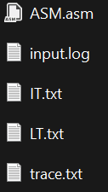


Входные и выходные данные
На вход компилятор принимает исходный файл с расширением .txt в котором записан код на языке SNE-2023. На выход подается файл с расширением .log в который заноситься протоколы работы анализаторов. Также создается файл trace куда записывается результат синтаксического разбора, IT куда отдельно записывается таблица идентификаторов, LT куда отдельно записывается таблица лексем и out файл куда записывается код компилированный в ассемблер.

Slide 5
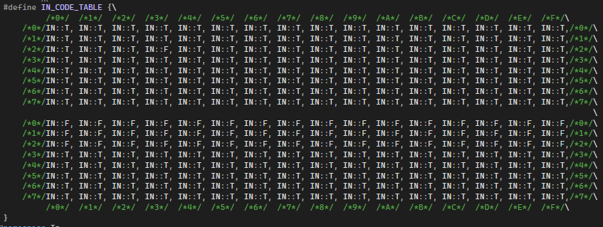
Алфавит языка
Язык SNE-2023 поддерживает символы латинского алфавита, цифры и спец символы(например табуляция или знак вопроса).
Для проверки входных символов на допустимость используется таблица соответствующая таблице Windows-1251. В этой таблице отмечены все разрешенные, запрещенные и игнорируемые символы.

Slide 6
Типы данных
В языке SNE-2023 есть 2 фундаментальных типа данных – числовой и строковый. Пользовательские типы не поддерживаются.
little – целочисленный тип (2 байта) пределы значений этого типа от -32 768 и 32 767. Автоматически инициализируется нулевым значением.
text – строковый тип. Максимальная длинна строки в языке – 255 символов. Автоматически инициализируется пустой строкой.

Slide 7
Идентификаторы
Идентификаторы представляют собой имена функций, параметров и переменных записанных по определенным правилам которые проверяются на этапе лексического анализа.
Правила написания идентификатора
состоит из символов латинского алфавита
первый символ не может быть цифрой
Максимальный размер идентификатора 10 символов (при превышении имя будет усекаться)

Slide 8
Литералы
В языке SNE-2023 поддерживаются 2 типа литералов
Целочисленный little
Может быть в двух видах
Десятичная: состоит из цифр от 0 до 9
Восьмеричная: состоит из цифр от 0 до 7 и обязательно должен начинаться со знака ‘!’
2. Строковый text
Может содержать любые из разрешенных в программе символов помещенных в одиночные кавычки. Количество символов не должно привышать 255 иначе программа выведет ошибку.

Slide 9
Комментарии
В языке SNE-2023 предусмотрена возможность создания комментариев.
Комментарии могут содержать любые разные символы в любом порядке. Для создания комментариев нужно ввести символ ‘^’ и последующая строка до вертикальной табуляции будет проигнорирована при работе лексического анализа.

Slide 10
Объявления данных
1) Для объявления новых переменных используется специально слово new:
new [тип данных] [идентификатор];
new text str;
2) Для объявления новых функций используется специально слово function:
[тип данных] function [идентификатор](...){…};
little function sum(…){…};
3) Для объявления параметров не используется специальное слова:
([тип данных] [идентификатор], …)
(text str1, little numb1, …)

Slide 11
Арифметические и операторы сравнения
Оператор | Назначение
+ | Бинарный оператор сложение
- | Бинарный оператор вычитание либо унарный отрицательное число
* | Бинарный оператор умножение
/ | Бинарный оператор деление
% | Бинарный оператор остатка от деления
() | Операторы помогающие выделить приоритетность операций
> | Бинарный оператор больше
< | Бинарный оператор меньше
= | Бинарный оператор равно

Slide 12
Условный оператор
Для создания условие используется специальные слова check и not.
Правило
check(<числовой литерал>|<числовой идентификатор> <знак сравнения> <числовой литерал >|<числовой идентификатор>)?{…}
not{…}
Пример
check(2>5)?{…}
Not{…}
Внимание: в конце условия check должен стаять ‘?’

Slide 13
Главная функция
Для создания главной функции используется слово start. Главная функция должна быть обязательно причем только одна.
Пример
start
{
return 0;
};
Примечание: главная функция обязательно должна возвращать числовое значение.

Slide 14
Стандартная библиотека
В языке есть статическая библиотека которая подключается на этапе генерации. В библиотеке находиться реализация стандартных функций:
Недоступные для пользователя напрямую
char* copytxt(char* str1, char* str2) – копирует строку str1 в str2
int outtxt(char* value) – вывод на консоль строку
int outlit(int value) – вывод на консоль число
Доступные для пользователя
int textlenght(char* str1) – высчитывает длину строки
int texttolit(char* str1) – переводит строку в число

